Slide 1

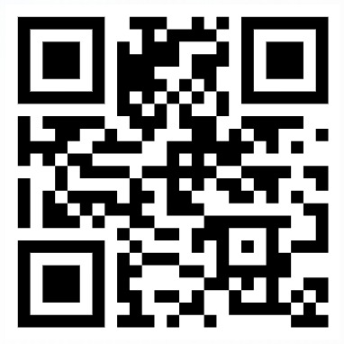
Gruppo Accoglienza Anziani di Milano
ACCOMPAGNARSI PER ACCOMPAGNARE
«Come passare dall’ansia delle mille cosa da fare, che pure sono importanti e necessarie, allo stare semplicemente accanto ai nostri cari in difficoltà? Di cosa hanno realmente bisogno? E noi, come possiamo reggere>?»
M. Camisasca e V. Nagle, Stare, pag.25
sabato 7 febbraio 2026
presso l’Oratorio Paolo VI
Via Rivadavia, San Donato Milanese (MI)
Inizio incontro h.21,15
Per chi non può essere presente, ci sarà la possibilità di partecipare online:
CLICCA QUI
INFORMAZIONI:
Famiglie per l'Accoglienza
Tel. 02 70006152 - segreteria.milano@famiglieperaccoglienza.it

